Slide 1
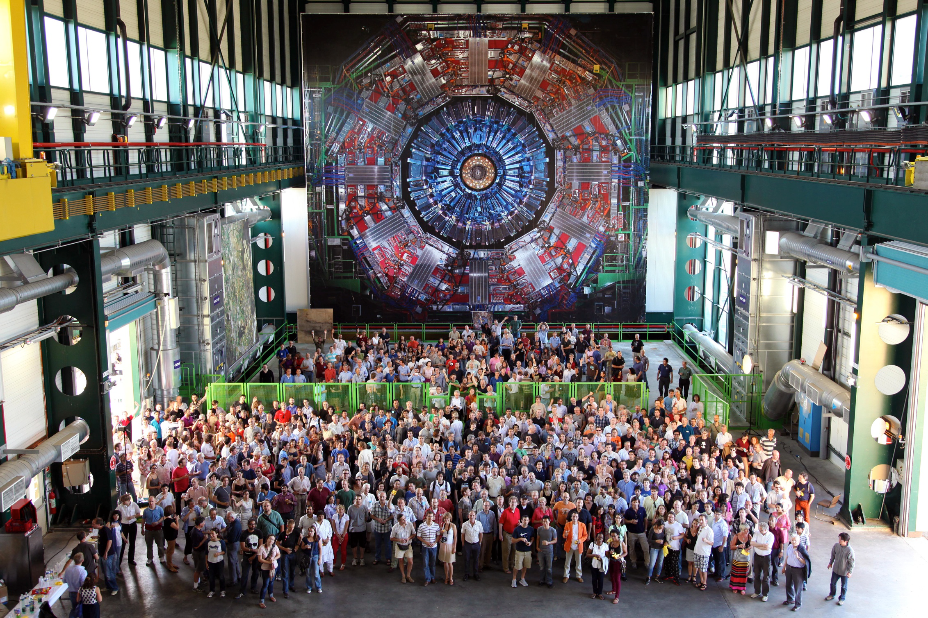
Въведение във физиката на елементарните частици
П.Яйджиев, ИЯИЯЕ - БАН
A small fraction of the CMS
Collaboration: June 2012
П.Яйджиев – ИЯИЯЕ – БАН, Програма Български Учители - ЦЕРН 24.07 – 30.07.2016

Slide 2
1.Стандартен Модел във Физиката на Елементарните Частици
1.1 Симетрията като обединяващ принцип
1.2 Сили на взаимодействие и симетрии
1.3 Спонтанно нарушение на симетриите
2. Отворени въпроси пред Стандартния Модел
Как се определят масите на е.ч.?
Защо имаме 3 генерации на е.ч. и как ароматите на кварките и неутрината се смесват?
Съотношение материя/антиматерия във Вселената и връзка с СР нарушение в Стандартния Модел?
От какво е съставена “тъмната материя” и “тъмната енергия” във Вселената?
Съществуват ли други видове симетрия на ел.ч. – „Суперсиметрия“?
3. Експериментална проверка на Стандартния Модел и нови елементарни частици в експеримента CMS на LHC

Slide 3
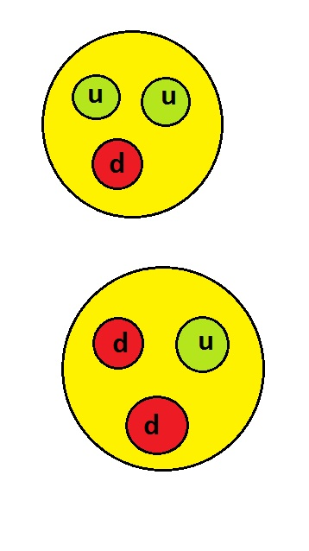
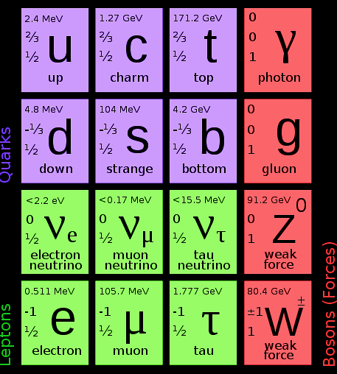

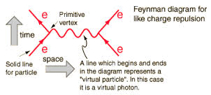

Стандартен Модел във Физиката на Елементарните Частици - (СМ)
Протон
Маса 1.7x10⁻²⁷кг.
Заряд +1
СМ описва взаимодействието
на елементарните частици
3 двойки кварки -
(u,d), (c,s), (t,b)
3 двойки лептони -
(e,ν_{e}), (μ,ν_{μ}), (τ,ν_{τ})
3 сили
- Електромагнитни (γ)
- Слабо Взаимодействие (W,Z),
- Силно Взаимодействие (g)
Поле на Хигс – чрез
взаимодействието с него
частиците придобиват маса
Неутрон
Маса 1.7x10⁻²⁷кг.
Заряд 0
Електрон
Маса 0.0005 от масата на протона,
Заряд –1
е
125.3 GeV
0 H⁰
0 Higgs boson
Неутрино
Маса 10⁻¹¹ от масата на протона, Заряд 0
ν
Елементарните Частици
в нашето всекидневие

Slide 4
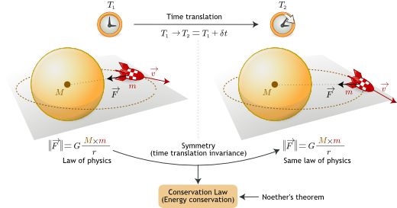
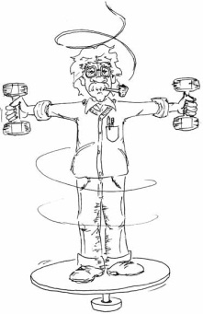
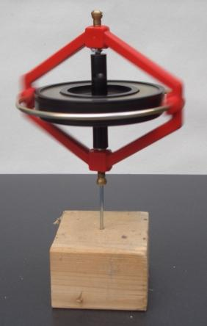
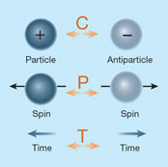
Стандартен Модел във Физиката на Елементарните Частици -
Симетрията като обединяващ принцип
Симетрията е водещ принцип във физиката на елементарните частици – през 1918 г. беше показана връзката на всяка симетрия със закон за запазване (E.Noether).
Глобални симетрии:
Транслация във времето – Запазване на енергията
Транслация в пространството – Запазване на момент на количеството на движение
Ротация в пространството – Запазване на Ъгловия момент
Дискретни симетрии:
- Координати – „Р“ - запазване на пространствена четност
- Заряд – „С“ - запазване на зарядова четност
- Време – „Т“ – запазване на временна четност
Нарушение на симетриите – CPT симетрията се запазва, но CP, P и T се нарушават в слабите взаимодействия

Slide 5
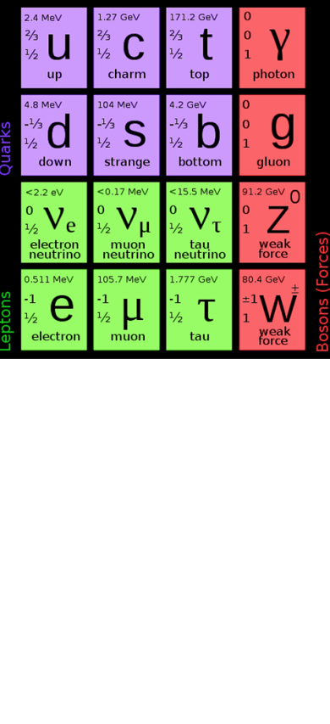
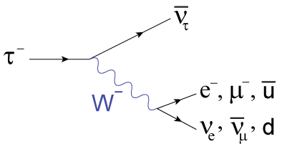
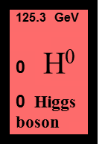
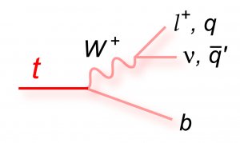
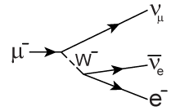
Стандартен Модел във Физиката на Елементарните Частици -
Симетрията като обединяващ принцип
Симетрии
- Глобални – транслации и ротации в
простронството и времето
- Дискретни – C,P,T
- Вътрешни – симетрия на
Стандартния Модел
SU(3) x SU(2) x U(1)
Симетрия | Взаимодействие /сила/ | Ел. частица | Маса
U(1) | Електромагнитно | Фотон γ | 0
SU(3) | Силно | Глуон g | 0
SU(2) | Слабо | W, Z бозони | 80, 91 GeV
Тежките частици се разпадат на по-леки и в детекторите на елементарни частици се наблюдават крайните продукти. Мюонът може да бъде регистриран директно поради по-дълго време на живот.
1 протон =
1 GeV
E=mc²
2.9×10⁻¹³ s
2.1969811±0.0000022 µs
5×10⁻²⁵ s

Slide 6
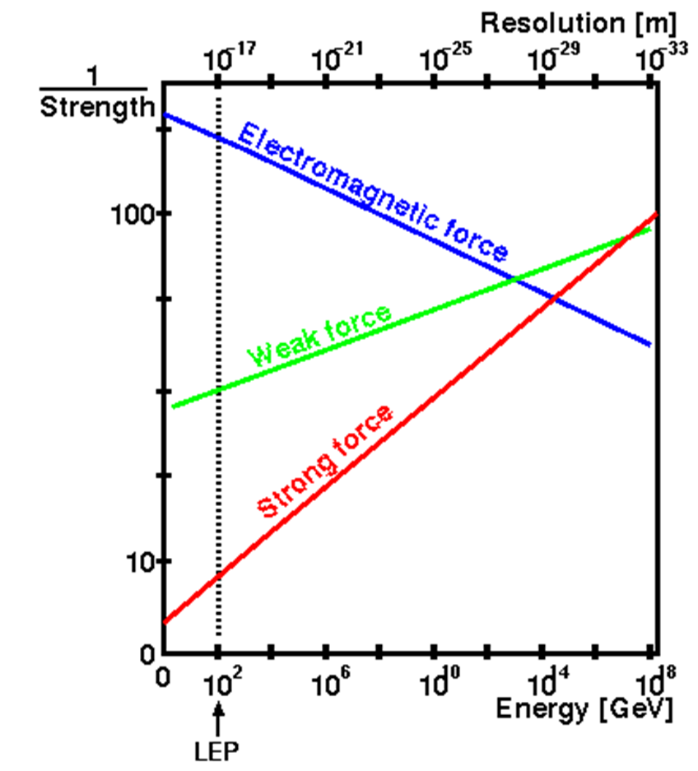
Сила на взаимодействието - Force Strengths:
Числена оценка чрез константите на взаимодействие “coupling constants” α
Тези са константите на взаимодействие за ниски енергии/големи разстояния.
Константите се променят с енергията:
Пример:
Електромагнитно
взимодействие:
Дефиниция на
константата на
взаимодействие:
Сила на електромагнитното
взаимодействие:
Сили на взаимодействие - Force Strengths:
Сравнение чрез константите на взаимодействие
“coupling constants”
Силно : α_{s} ~ 1
Електромагнитно: α_{em} ~ 1/137
Слабо: α_{W} ~ 10⁻⁶
Гравитация: α_{g} ~ 10⁻⁴⁰
LHC
Изменение на константите
с енергията
1/em falls with E.
1/weak rises with E.
1/strong rises with E.

Slide 7
Прилики и разлики:
EM взаимодействие
Електрически заряд (1)
Безмасов фотон
константа g
Слабо взаимодействие
Слаб заряд (2)
Масивни W±,Z
константа g_{W}
Силно взаимодействие
Цветен заряд (3)
8 безмасови глюона
константа g_{s}
Сравнение чрез константите на взаимодействие
“coupling constants”
Силно : α_{s} ~ 1
Електромагнитно: α_{em} ~ 1/137
Слабо: α_{W} ~ 10⁻⁶
Гравитация: α_{g} ~ 10⁻⁴⁰
Higgs
Не предсказани стойности – налага се въвеждане на спонтанното нарушение на симетрията и хигсовото поле

Slide 8
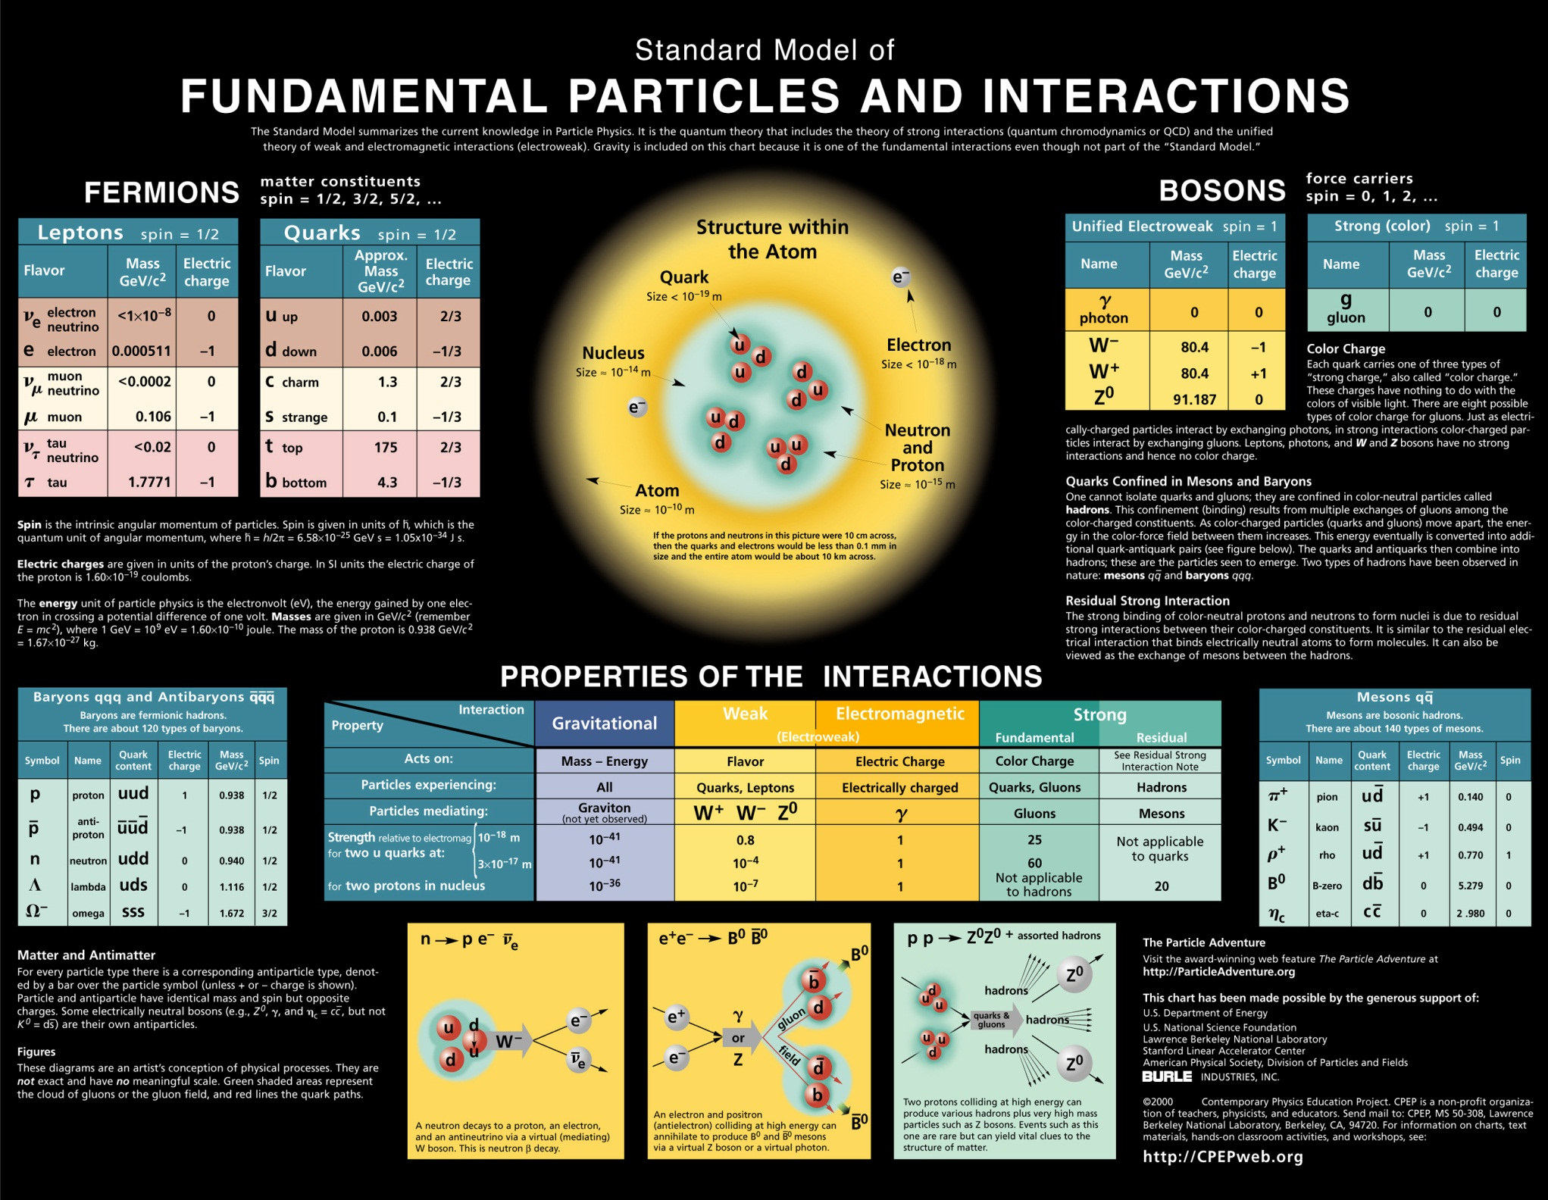

Slide 9
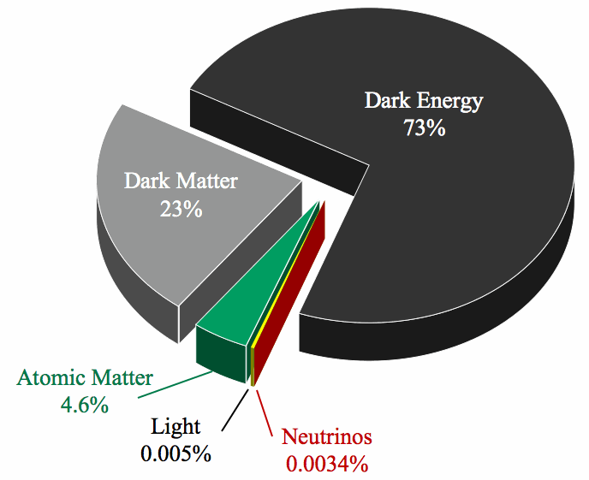
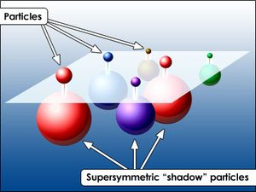
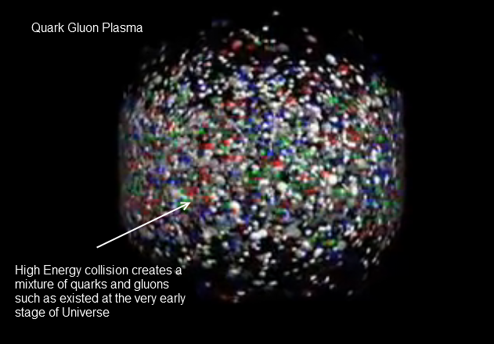
2. Отворени въпроси пред Стандартния Модел
Как се определят масите на е.ч.? – Механизъм на Хигс
Защо имаме 3 генерации на е.ч. ?
Съотношение материя/антиматерия във Вселената и връзка с СР нарушение в Стандартния Модел?
От какво е съставена “тъмната материя” и “тъмната енергия” във Вселената?
На какво е приличала материята в първите мигове на Вселената? (кварк-глюонна плазма?)
Възможни ли са повече размерности?
Има ли нова симетрия? SUSY?
F= ma E = mc2
Всичко това е
правилно.
Но как един обект
става масивен?
Симулация на кварк глюонна плазма при 2 трилиона К

Slide 10
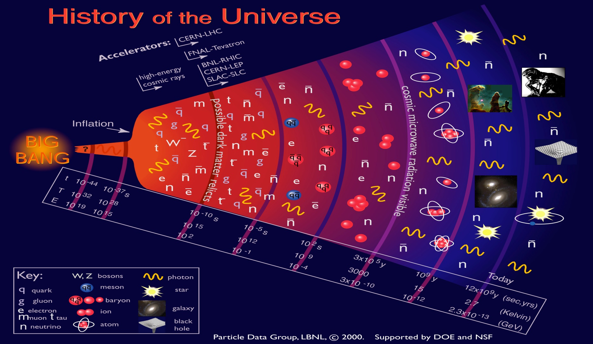
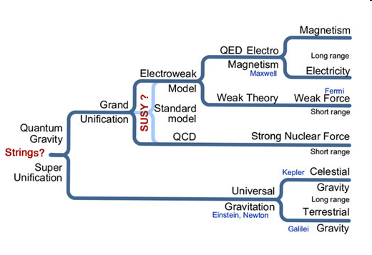
Astrophysics
Cosmology
LHC
Quark-gluon plasma
Nuclear physics
3. Експериментална проверка на Стандартния Модел и нови елементарни частици в експеримента CMS на LHC
Граница на нашето познание до днес

Slide 11

Цел на физиката на високите енергии
1. Да се надникне дълбоко в
Природата (Е ~ 1/размера)
(мощен микроскоп)
2. Да се открият нови частици
с по висока маса (Е = mc²)
3. Да се изучи младата Вселена
(Е = кТ)
И всичко това в Лаборатория – LHC-CERN
Einstein
Boltzmann

Slide 12
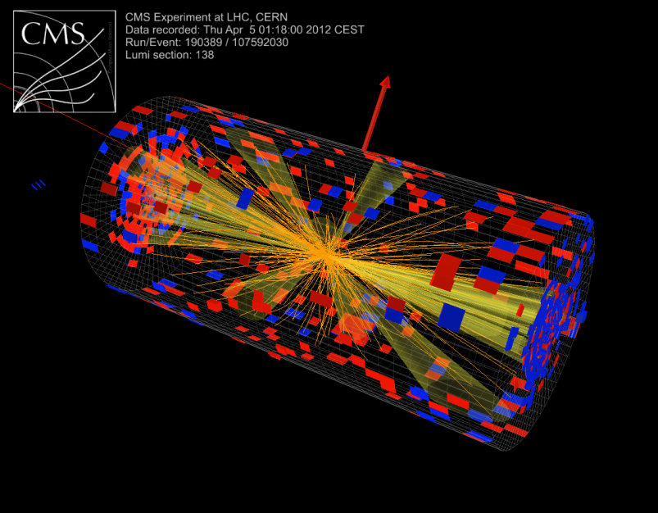
LHC
p
p
7 TeV + 7 TeV
P(TeV) = 0.3 B(T) R(km)
12 kA
Светимост
L=N2kfγ/4πεβ = 10³⁴cm-2s-1

Slide 13
Единици на измерване
Вероятност и интензивност на взаимодействието:
Сечение на разсейване ∼ r²
барн: 1 б = 10⁻²⁴ см²
1 мб = 10⁻²⁷ см²
1 пб = 10⁻³⁶ см²
Светимост (интензивност на сноповете протони): см⁻²∙с⁻¹
LHC 2010: ~ 10³² см⁻²∙с⁻¹
2011: ~ 10³³ см⁻²∙с⁻¹
2012: ~ 10³⁴ см⁻²∙с⁻¹
Честотата на взаимодействията при сблъскване на сноповете от протони = светимостта Х сечението
Пример:
Бозон на Хигс:
сечение (m = 125 ГэВ при 8 тэВ) ≈ 10 пб
1 събитие за 10 сек.
Сравнение на енергиите
Система на центъра на масите(СЦМ) Лабораторна система(ЛС)
Лаборатория Фермилаб ,Чикаго 1 ТеВ Х 1 ТеВ 2.10³ ТеВ
LHC 3.5 ТеВ Х 3.5 ТеВ 2.10⁴ ТеВ
LHC 7 ТеВ Х 7 ТеВ 10⁵ ТеВ
LHC PbPb – 5.5 ТеВ нуклон/нуклон

Slide 14
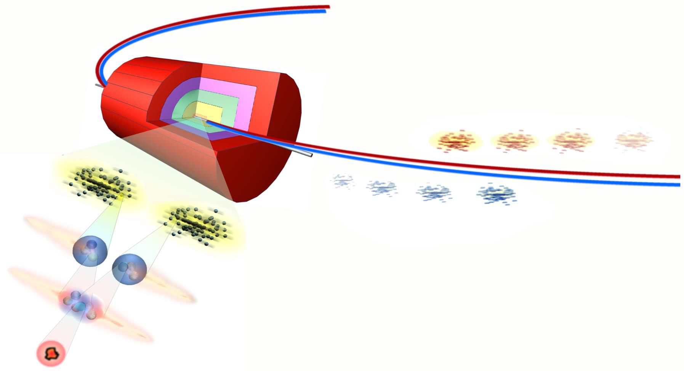
LHC
7x10¹² eV енергия на снопа
10³⁴ cm-2s-1 светимост
2808 пакета/сноп
10¹¹ протона/пакет
пресичане на пакети – 4x10⁷ Hz
протонни сблъсъци 10⁹ Hz
раждане на нови частици 10⁻⁵ Hz
(Higgs, SUSY,.…)
Селекция на 1 събитие от 10,000,000,000,000

Slide 15
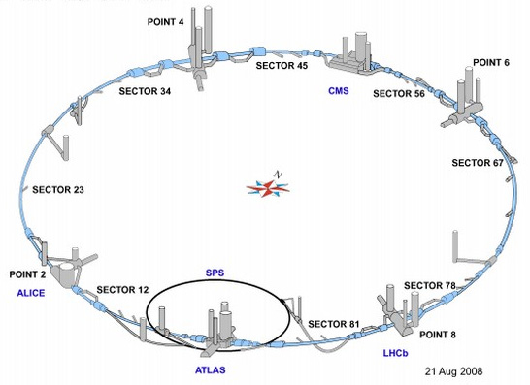
LHC :
…протоните обикалят със светлинна скорост 27 км тунел в противоположни посоки 11,000 пъти в секунда.
…за да се ускорят протони близо до скоростта на светлината се изисква вакуум по-дълбок от междузвездното пространство. Има 10 пъти по-плътна атмосфера на Луната, отколкото в LHC.
…когато двата ускорени снопа протони се ударят, това ще генерира температура 100,000 пъти по-голяма отколкото в ядрото на Слънцето, но в микроскопично пространство.

Slide 16
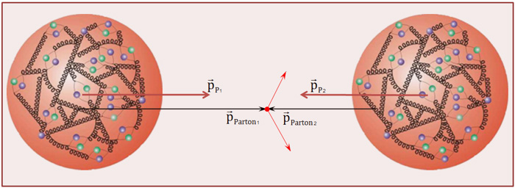
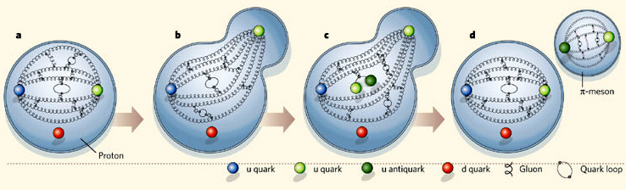
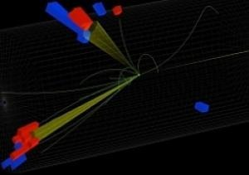
Пример на основни процеси при взаимодействието на протоните в LHC
Протонът се състои от 3 кварка и глюонно поле което ги задържа – това твърдение е в сила за протон с ниска енергия. При скорост близка до скоростта на светлината, в протона се появяват множество частици – кварки, антикварки и глюони – „партони“.
При достатъчно висок импулс един отделен кварк може да се отдели от протона, при това силата на привличане нараства с разстоянието и глюонното поле ражда допълнителни кварк-антикваркови двойки – ражда се пион или различни видове адрони /пиони, каони и др./ при многократното разкъсване на струната свързваща кварка с протона.
Адроните предпочитат да се групират по направление на импулса на високо енергетичните кварки – образуват се „адронни струи“ които се регистрират в детектора

Slide 17
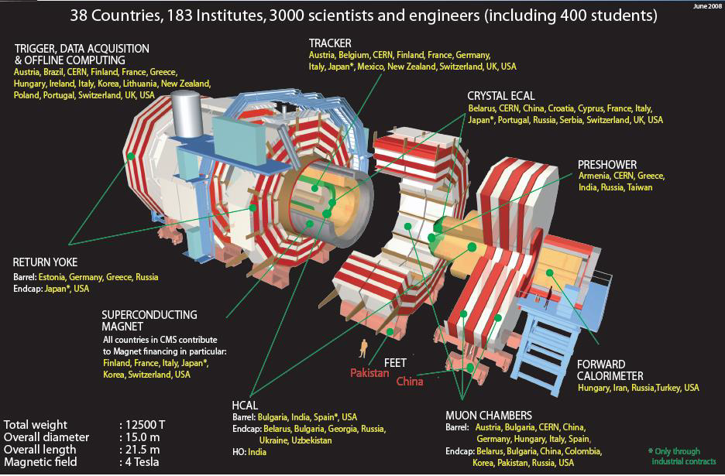
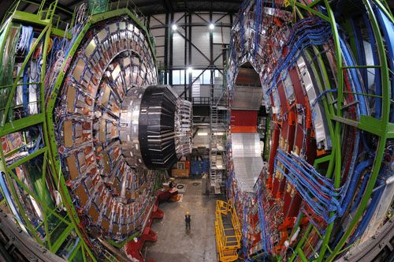
CMS
Compact
Muon
Solenoid

Slide 18

ATLAS
A
Toroidal
LHC ApparatuS

Slide 19
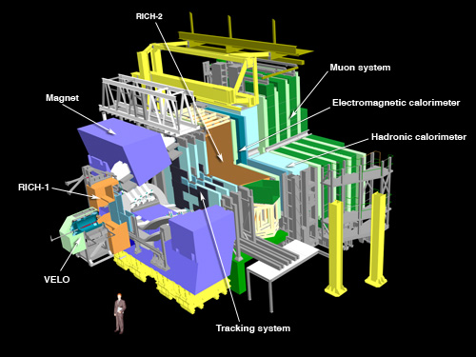
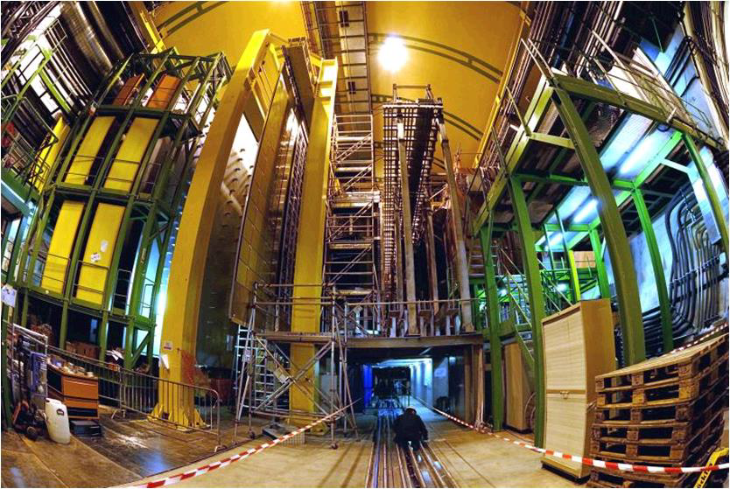
LHCb
Large
Hadron
Collider
beauty

Slide 20
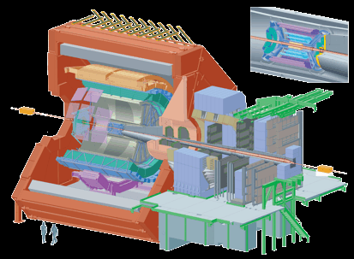
ALICE
A
Large
Ion
Collider
Experiment

Slide 21
2010 - Higgs на CMS

Slide 22

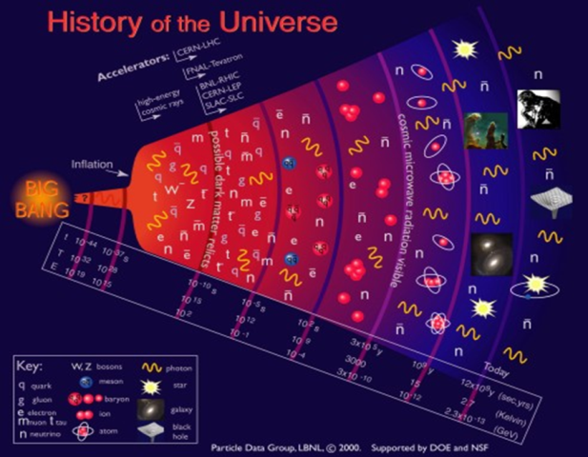

1.Стандартен Модел във Физиката на Елементарните Частици
Проверен много точно и в завършен вид с откриването на Хигс бозона.
2. Отворени въпроси пред Стандартния Модел –
развитие на физиката на елементарните частици и космологията – историята на Вселената.
Как се определят масите на е.ч.?
Защо имаме 3 генерации на е.ч.?
Съотношение материя/антиматерия във Вселената?
От какво е съставена “тъмната материя” и “тъмната енергия” във Вселената?
Съществуват ли други видове симетрия на ел.ч. – „Суперсиметрия“?
???????????????????????????????????????????????????
3. Експериментална проверка на Стандартния Модел и нови елементарни частици на LHC

Slide 23
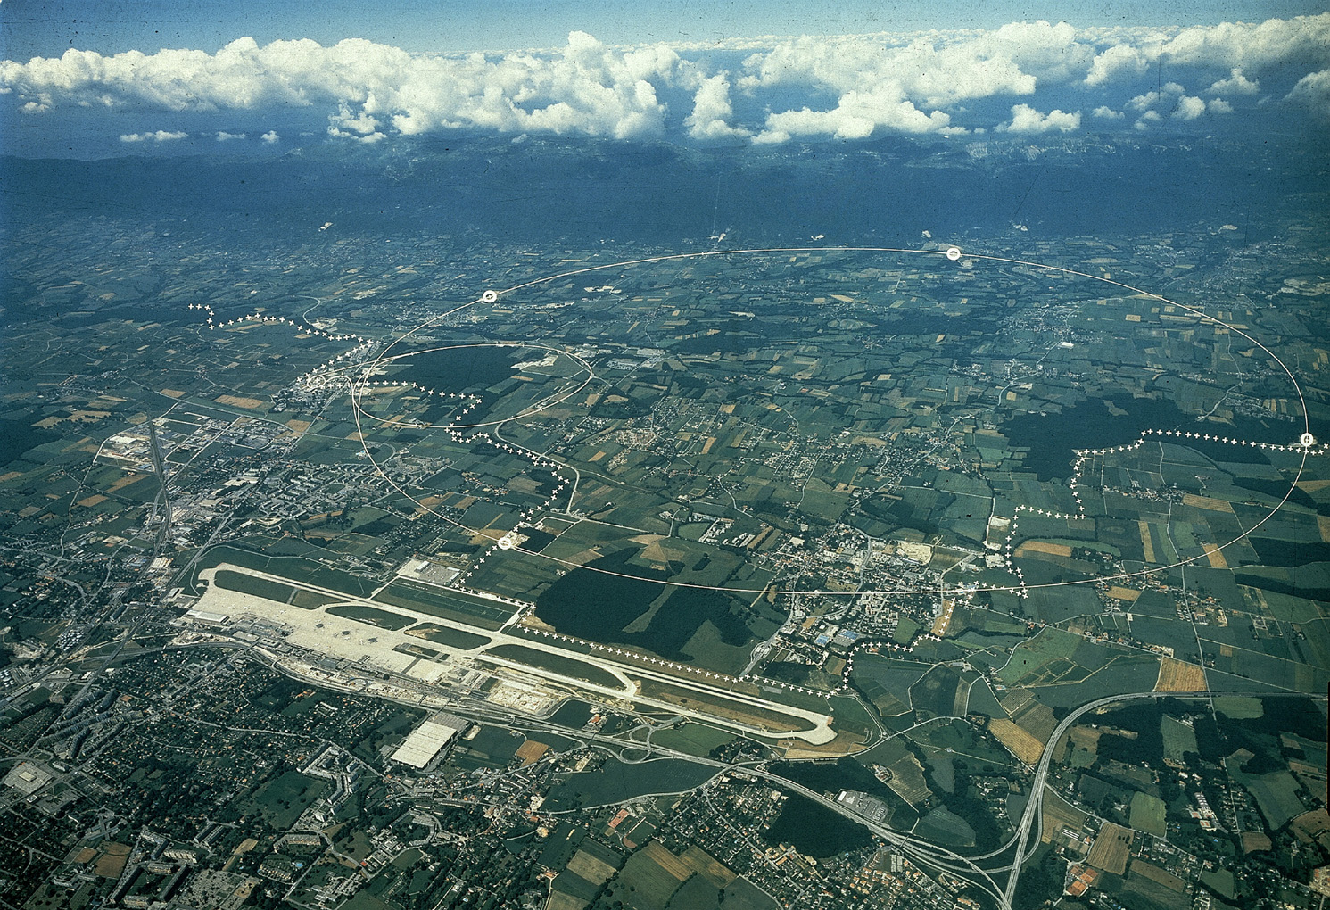

Slide 24
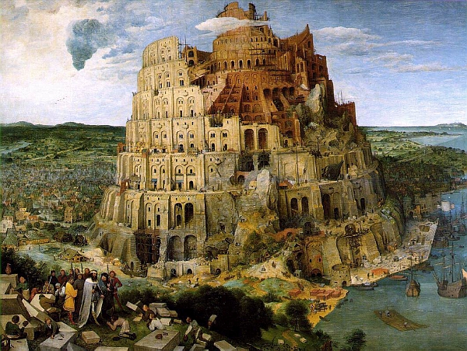
Pieter Bruegel de Oude "Babylon tower" 1563

Slide 25
Допълнителни примери

Slide 26
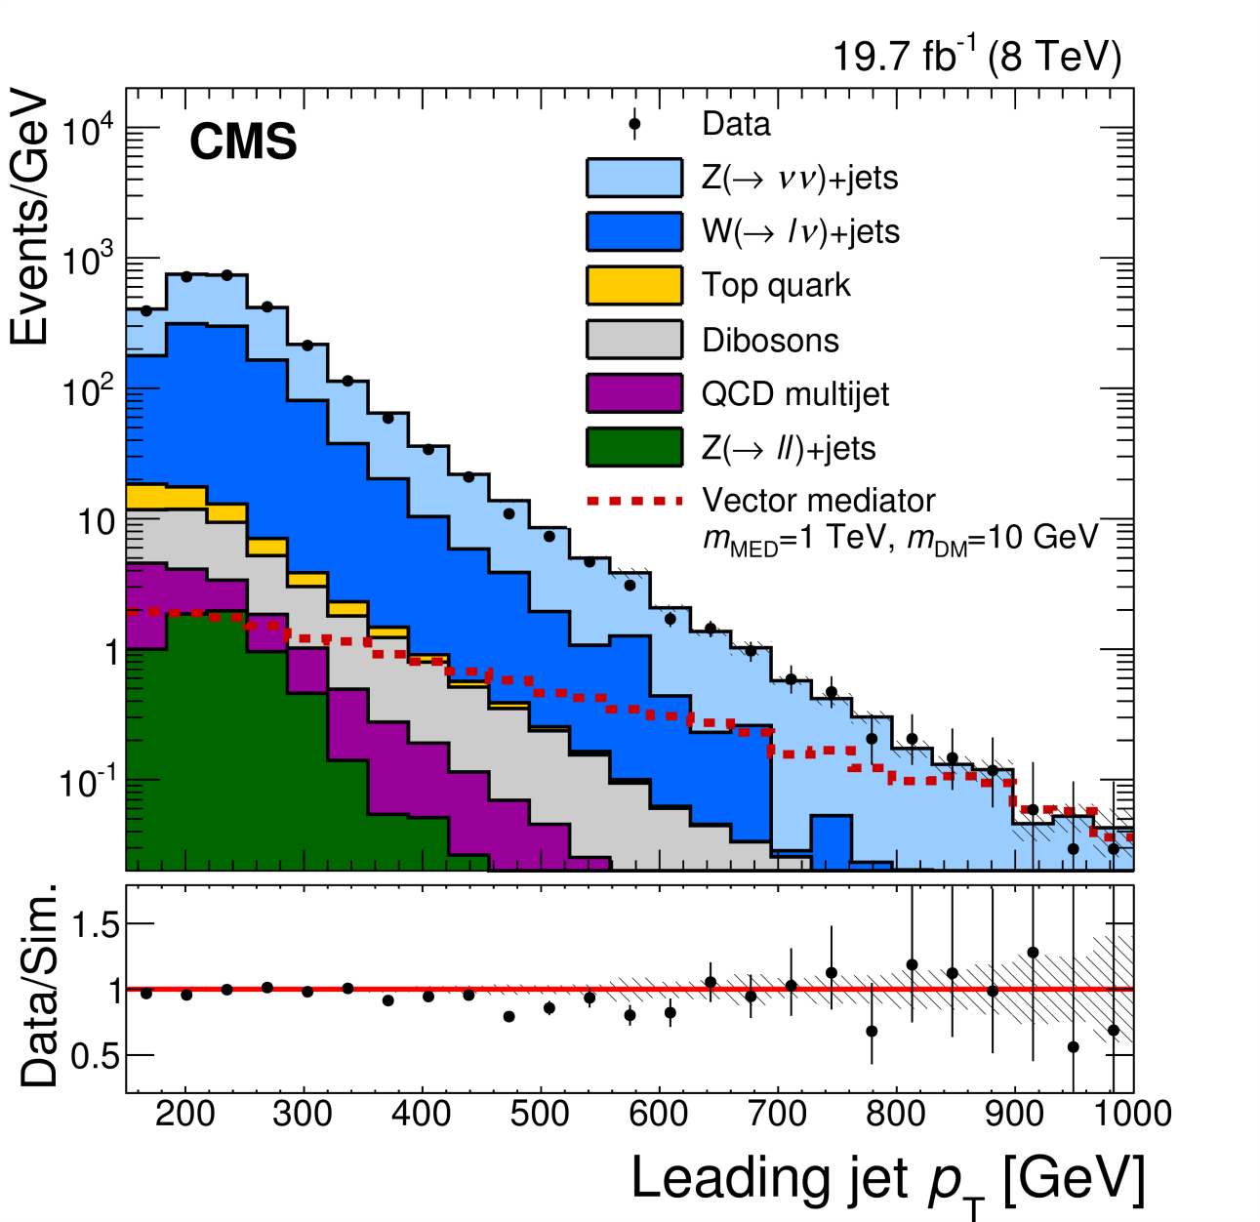
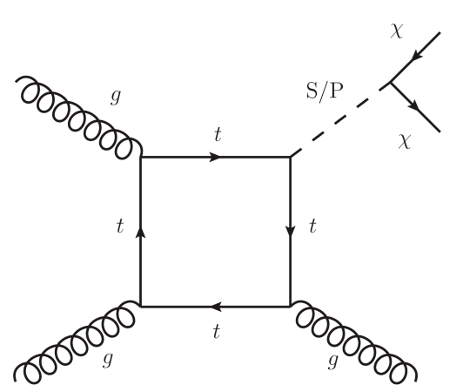
Изследване на раждане на частици „тъмна материя“
съпроводено с поне една високоенергетична „струя“
в детектора CMS

